Slide 1
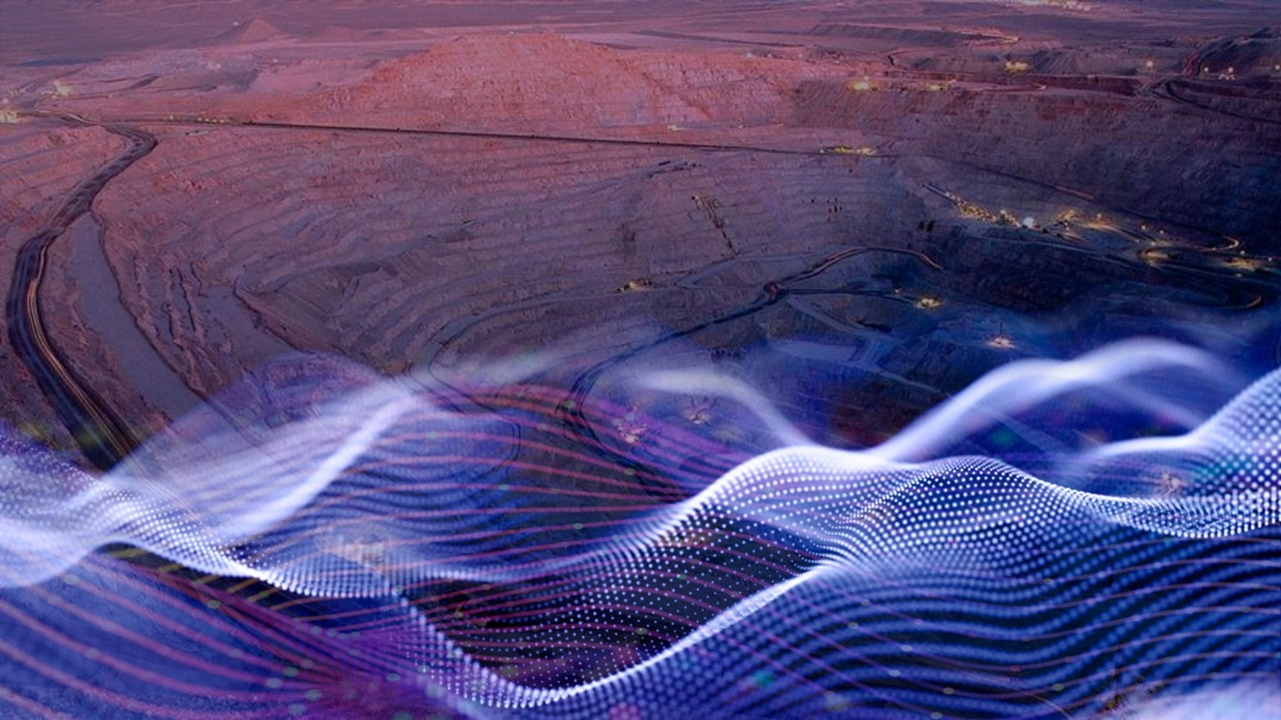











RESUMEN EJECUTIVO FIN DE SEMANA LTE – TURNO A
PERIODO: VIERNES 25 DE SEPTIEMBRE AL DOMINGO 27 DE SEPTIEMBRE DE 2026
ÁREA: OPERACIÓN LTE – DIVISIÓN SALVADOR (CODELCO)

Slide 2
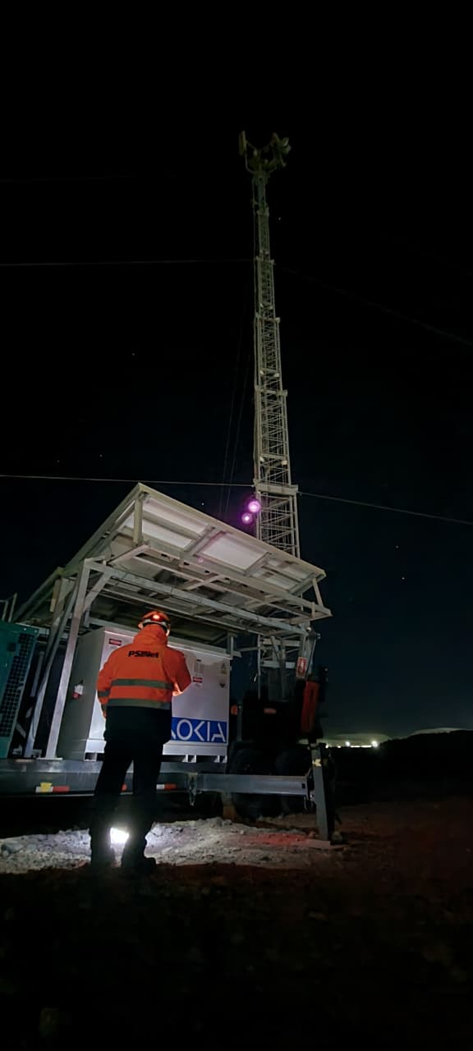
OPERACIÓN GENERAL ESTABLE DURANTE EL FIN DE SEMANA.
SE EJECUTAN MANTENIMIENTOS PREVENTIVOS PROGRAMADOS.
SE MANTIENE EL SEGUIMIENTO POR ACCESO RESTRINGIDO (TARJETA VERDE).
SE REALIZA EL CAMBIO DE ANTENA CPE EN PALA 204.
RESUMEN
GENERAL

Slide 3
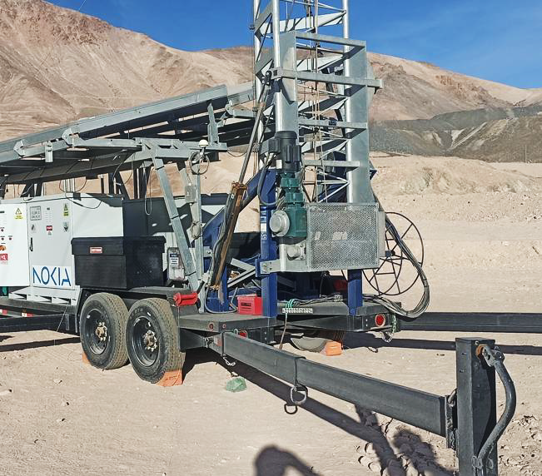
RESUMEN
GENERAL
OPERACIÓN GENERAL ESTABLE DURANTE EL FIN DE SEMANA.
SE EJECUTARON MANTENIMIENTOS PREVENTIVOS LTE_CMM_11, LTE_CMF_02, LTE_CMF_08, LTE_CMM_06, LTE_CMM_10 Y MMOO_01.
SE EJECUTARON TRABAJOS DE CPE MOTONIVELADORA N°1702 Y WHEELDOZER 1501.
SE REALIZO MEDICION Y VALIDACION DE BANCO DE BATERIAS DE LOS CARROS LTE.
SE MANTUVO CONTROL DOCUMENTAL Y SSO: ART, CHECK LIST, FATIGA Y SOMNOLENCIA, TEST ALCOHOL Y DROGAS, PROTECCIÓN SOLAR E HIDRATACIÓN.
SE MANTIENE SEGUIMIENTO A LTE_CMM_05: SE REALIZA REPORTABILDIAD DE CARROS EN TURNO NOCHE.

Slide 4
2. ACTIVIDADES PRINCIPALES

Slide 5
ACTIVIDADES PRINCIPALES
DIA | ACTIVIDAD DESTACADA | RESPONSABLE
VIERNES 25/09 | MANTENIMIENTO PREVENTIVO LTE_CMM_10 Y LTE_CMF_08. | TURNO A
 | MEDICIÓN BATERIAS CARRO LTE_04 Y LTE_09
 | DIFUSION DE INFORMES FLASH. | ASESOR HSE / TURNO A
SABADO 26/09 | DIFUSION DE INFORMES FLASH | ASESOR HSE
 | MANTENIMIENTO PREVENTIVO LTE_CMF_08 Y LTE_CMM_11. | TURNO A
 | MEDICION DE BATERIAS CARRO LTE_CMM_10, LTE_CMF_08, LTE_CMM_11 Y LTE_CMM_06.
DOMINGO 27/09 | MANTENIMIENTO PREVENTIVO LTE_CMF_02. | TURNO A
 | MEDICION DE BATERIAS CARRO MMOO_01, LTE_CMM_02 Y LTE_CMM_03.
 | DIFUSION DE INFORMES FLASH | ASESOR HSE

Slide 6

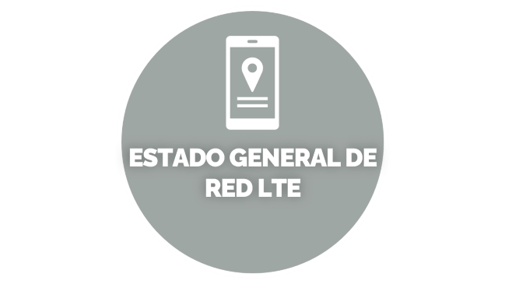



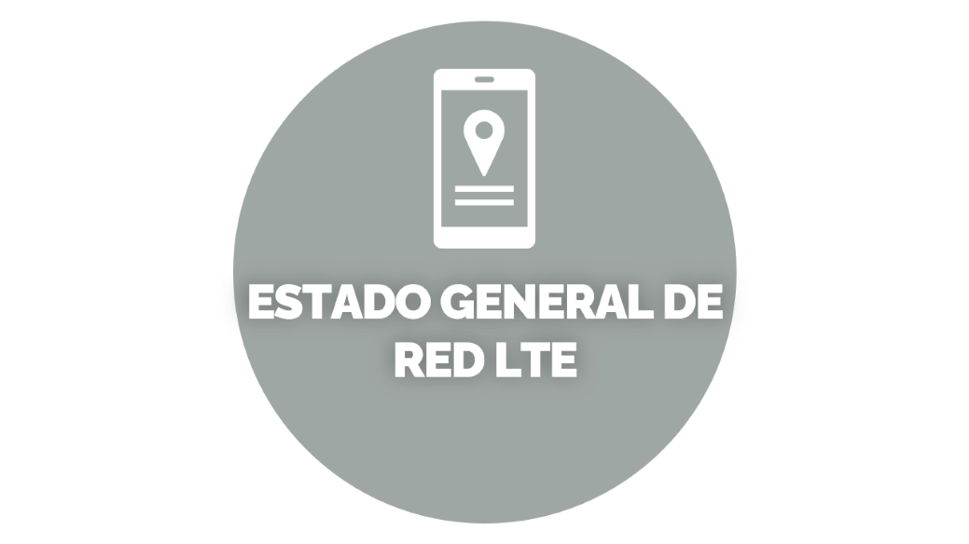

Slide 7
REPORTABILIDAD GG

Slide 8
RESUMEN
GENERAL

Slide 9
RESUMEN
GENERAL
Operación y mantenimiento LTE
Sitio | Nombre del Equipo | Último Mantenimiento (hrs) | Fecha Último Mantenimiento | Próximo Mantenimiento (hrs)250 | Dias de mantenimiento | Fecha Estimada Próximo Mantenimiento | Horas Registradas al 28 09 -2026
O&M_LTE_CMM_03 | cerro pepa | 4872 | 23-sep-26 | 5122 | 180 | 22-mar-27 | 4912
O&M_LTE_CMF_09 | Cerro La Ballena | 4983 | 24-sep-26 | 5233 | 180 | 23-mar-27 | 5009
O&M_MMOO 01 | Chancado Primario | 228 | 27-ago-25 | 478 | 180 | 23-feb-26 | 372
O&M_LTE_CMF_04 | Cerro Antenas | 4636 | 27-ago-26 | 4886 | 180 | 23-feb-27 | 4852
O&M_LTE_CMM_06 | Mirador Fase 2 | 4406 | 31-ago-26 | 4656 | 180 | 27-feb-27 | 4584
O&M_LTE_CMM_10 | Cerro Pisquero | 4382 | 02-sep-26 | 4632 | 180 | 01-mar-27 | 4532
O&M_LTE_CMF_02 | Truck shop | 2954 | 28-ago-26 | 3204 | 210 | 26-mar-27 | 3080
O&M_LTE_CMF_08 | Ex Garita Rajo Inca | 3080 | 29-ago-26 | 3330 | 180 | 25-feb-27 | 3201
O&M_LTE_CMM_05 | EX Barrio Cívico | 3151 | 03-sep-26 | 3401 | 180 | 02-mar-27 | 3211
O&M_LTE_CMF_01 | Bloquera | 3829 | 07-sep-26 | 4079 | 180 | 06-mar-27 | 3951
O&M_LTE_CMM_11 | ex ventiladores. | 1208 | 02-sep-26 | 1458 | 180 | 01-mar-27 | 1263
O&M_LTE_CMM_07 | Campamento Antiguo | 2525 | 26-ago-26 | 2775 | 210 | 24-mar-27 | 2554

Slide 10
Mantenimientos: Completados según planificación Gantt.
Generadores: Operativos y dentro de rangos normales.
CPE: Cambio antena CPE Pala 204
Desinstalaciones: Completa. Queda pendiente la fecha de baja de pala 202, sujeta a operatividad
ESTADO GENERAL DE RED LTE

Slide 11
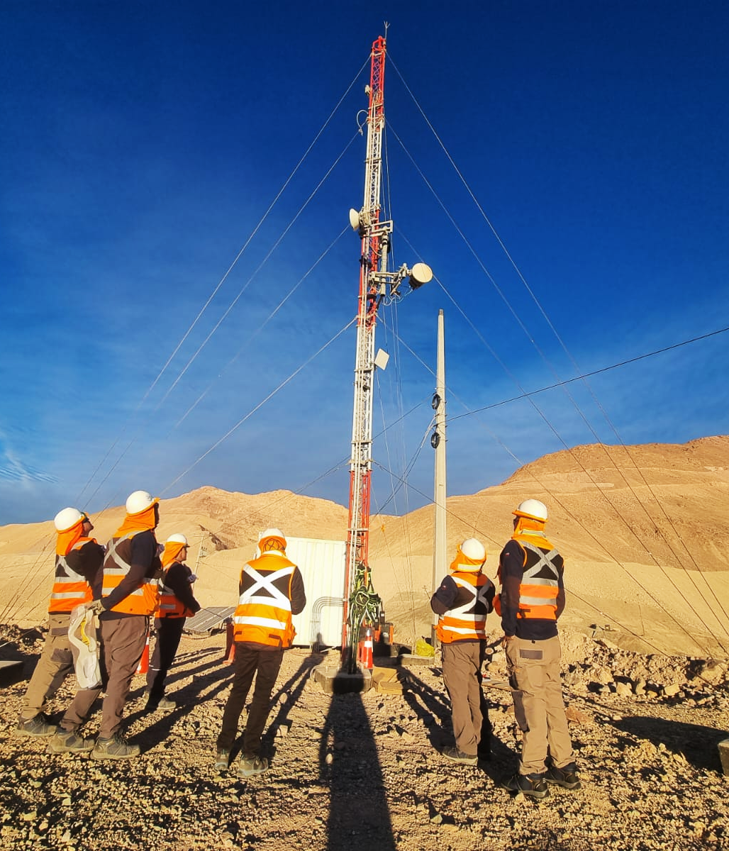
ACTIVIDADES PRINCIPALES
MANTENIMIENTOS PREVENTIVOS EJECUTADOS: LTE_CMM_11, LTE_CMF_02, LTE_CMF_08, LTE_CMM_06, LTE_CMM_10 Y MMOO_01.
SE REALIZO MEDICION Y VALIDACION DE BANCO DE BATERIAS DE LOS CARROS LTE.
GESTIÓN OPERACIONAL COMPLEMENTARIA: REPORTABILIDAD DE GENERADORES, INSPECCIÓN DE BATERÍAS EN CARGA.
SE MANTIENE CONTROL DOCUMENTAL EN TERRENO.

Slide 12

DIFUSIONES Y SEGURIDAD
EJECUCIÓN DE TEST DE ALCOHOL Y DROGAS.
CAMPAÑA ALTAS TEMPERATURAS” PROTÉGETE DE LAS ALTAS TEMPERATURAS” .
DIFUSIÓN INFORMES FLASH.
ACTUALIZACIÓN REGISTRO DE PROCEDIMIENTOS OPERACIONALES
REUNIONES COLABORATIVAS SSO EMPRESAS ASOCIADAS.

Slide 13
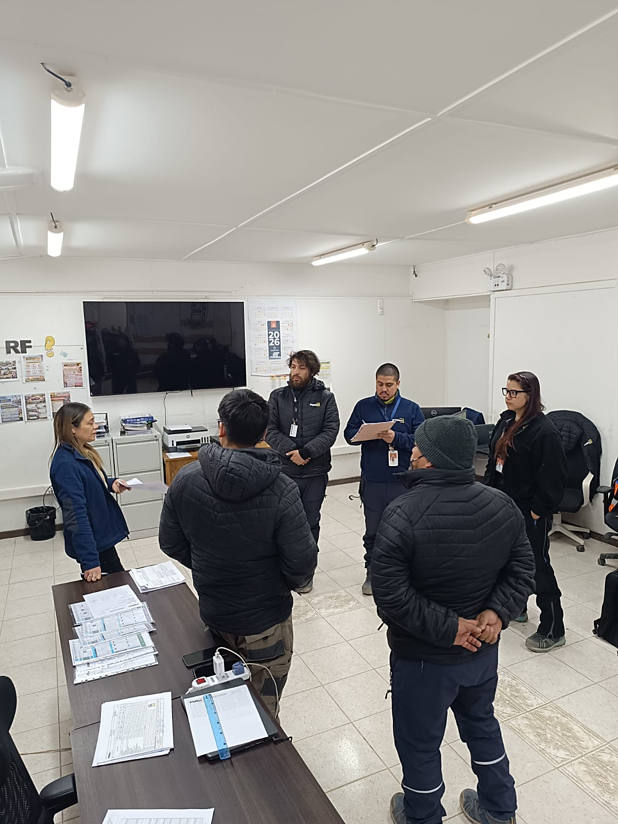
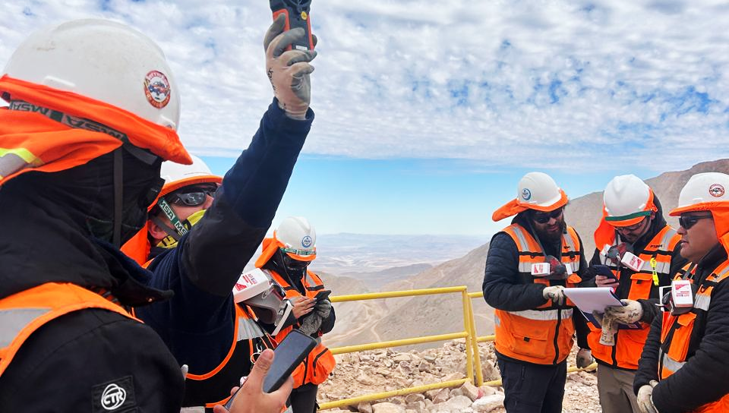
DIFUSIONES Y SEGURIDAD
VIERNES 25/09
Registro Difusión ficha de aprendizaje N°6.
Registro Difusión ficha de aprendizaje N°7.
Registro Difusión inducción sustentabilidad Rajo Inca.
Difusión Matriz Ambiental y de identificación de aspectos legales y sus riesgos asociados.
SÁBADO 26/09
Registro Difusión Incidente Operacional DSAL.
Reunión turno fin de semana
DOMINGO 27/09
Registro difusión Campaña de Seguridad Vial "Previene el Encandilamiento“
Registro de Difusión Difusión Gestión de Cambio Ingreso a Fase 2, Fase 3, y circuitos
Reunión Cierre turno Fin de Semana
CONTROLES TRANSVERSALES
Charla inicio de turno
Check list vehículo liviano
Fatiga y somnolencia
Protección solar, hidratación, ART y test alcohol/drogas
Notes:
Listo hasta el 04

Slide 14
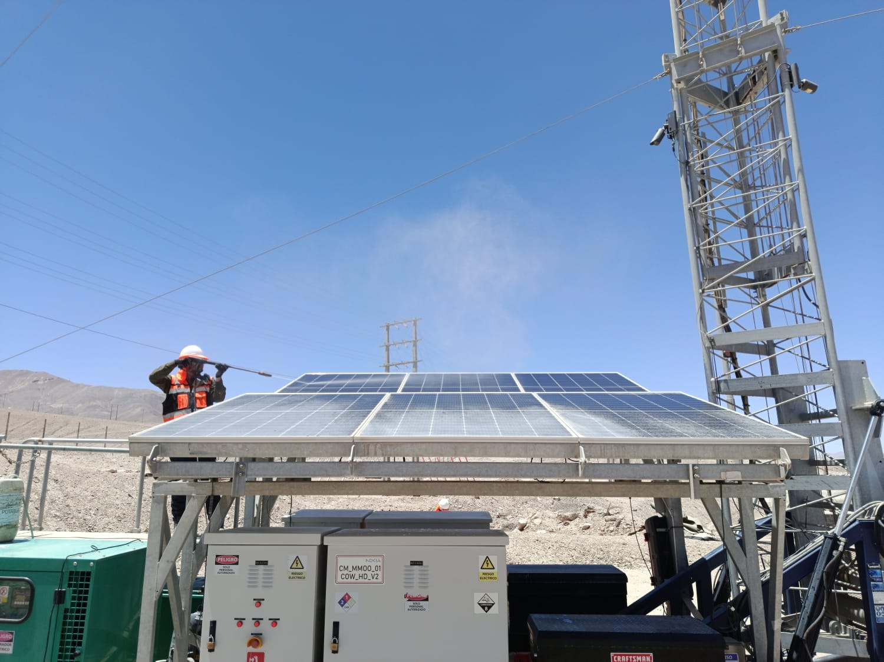
CORROSIÓN EN ESTANQUE DE COMBUSTIBLE (CARRO LTE_CMF_08).
GUARDA DE PARADA DE EMERGENCIA QUEBRADA (CARRO LTE_CMM_10).
RESTRICCIÓN DE ACCESO A SITIOS CMM-05 Y CMM-11 POR PUESTA A TIERRA INEXISTENTE
MANGUERA COMBUSTIBLE DAÑADA EN GENERADOR CMF_01
3. OBSERVACIONES Y MEJORAS

Slide 15
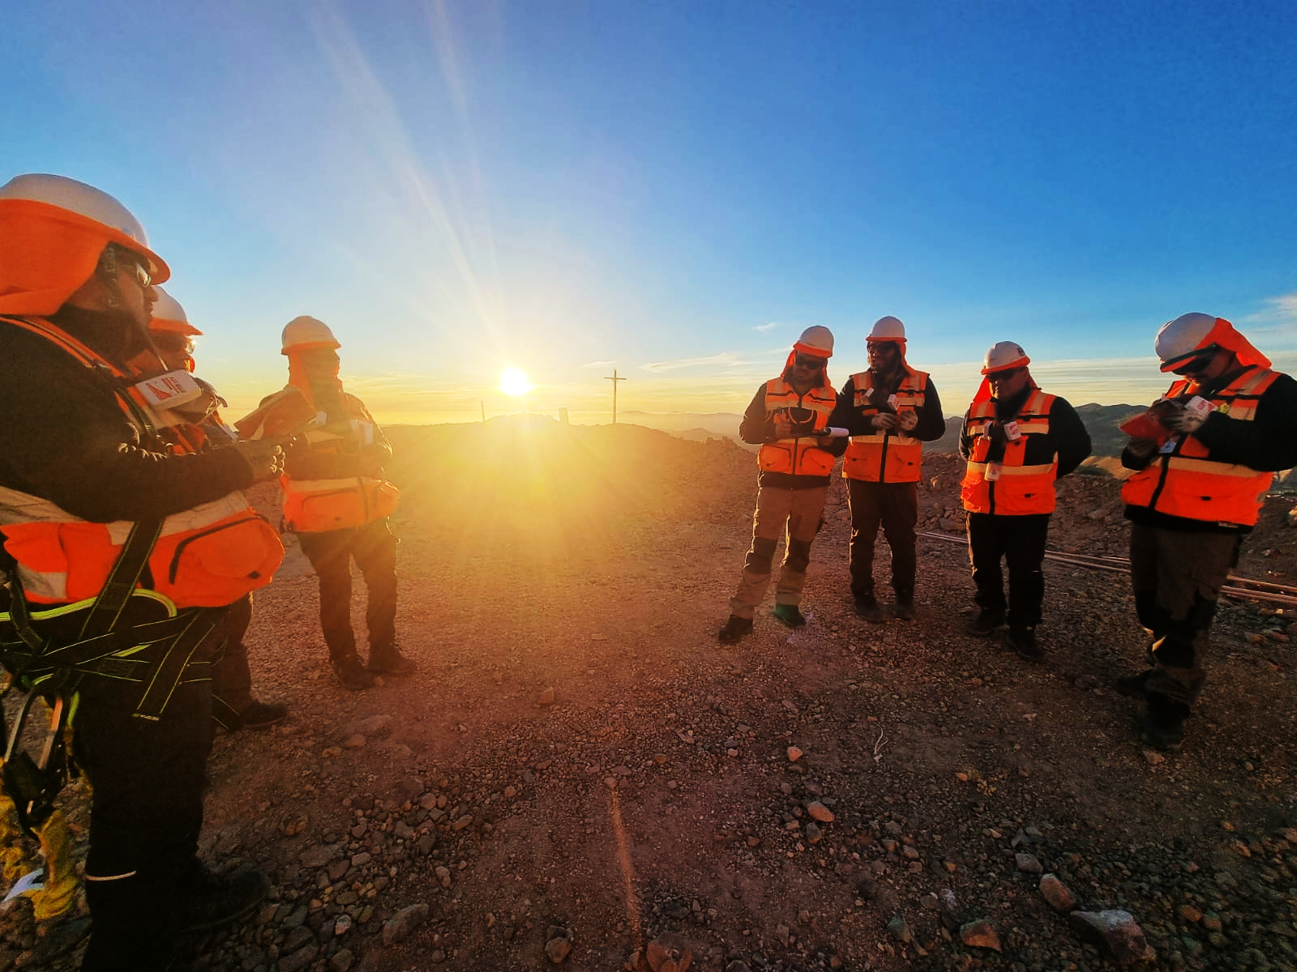
OBSERVACIONES Y
MEJORAS
SE LOGRA REALIZAR AVANCES EN DOCUMENTACION Y RFs.
SE REALIZARON MEDICIONES DE BATERIAS EN CADA CARRO
Notes:
listo

Slide 16
4.CPE

Slide 17
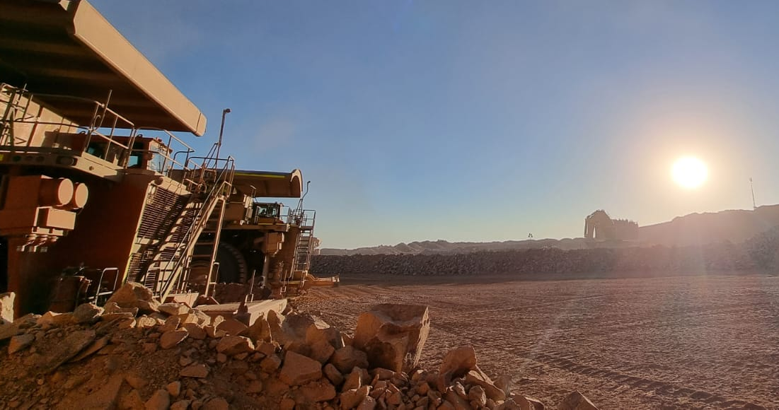
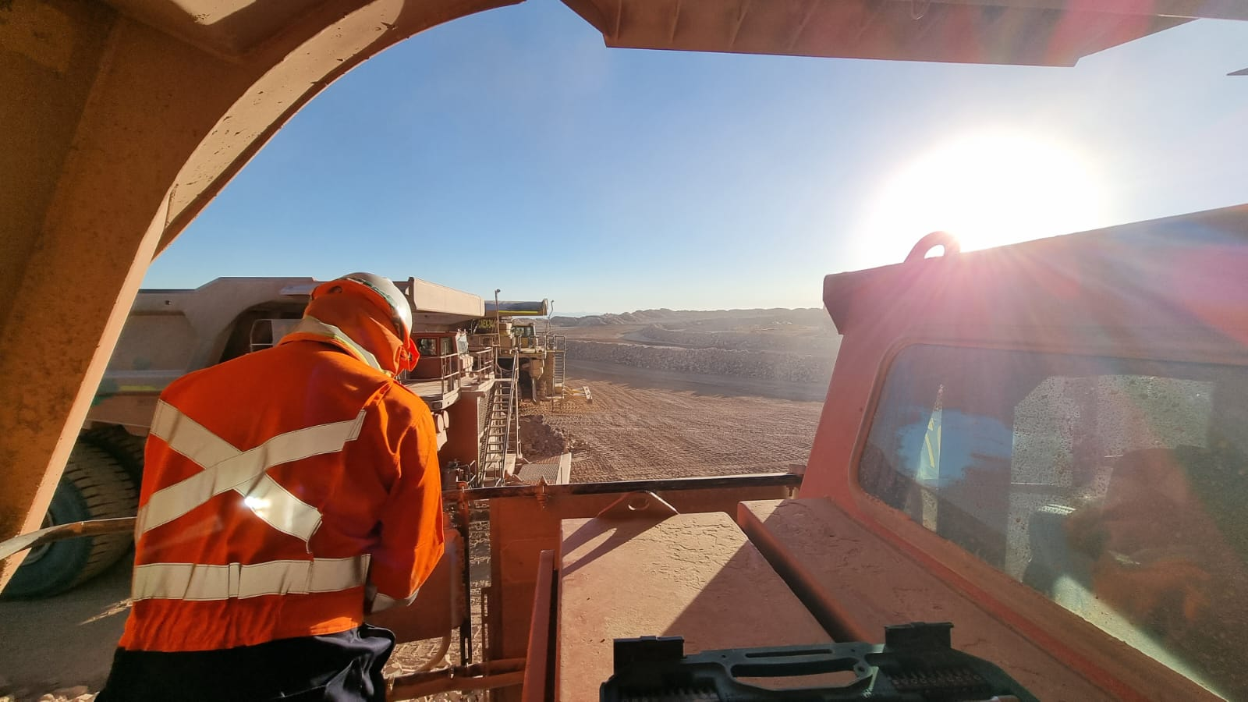
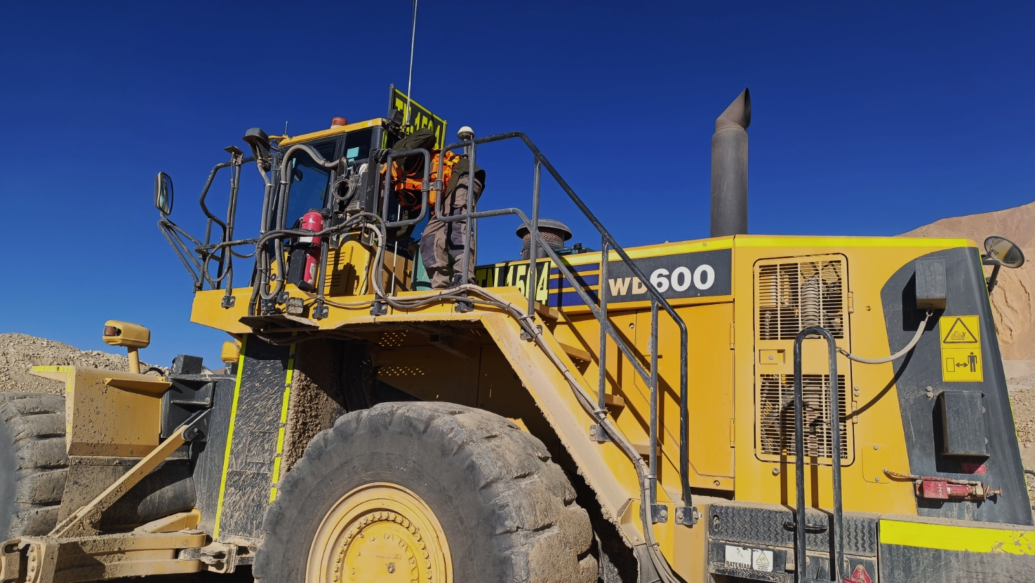
CPE
ACTIVIDADES CON CPE:
Atención falla Carro CPE Wheeldozer 1501.
Atención Falla CPE Motoniveladora N°1702
Notes:
listo

Slide 18
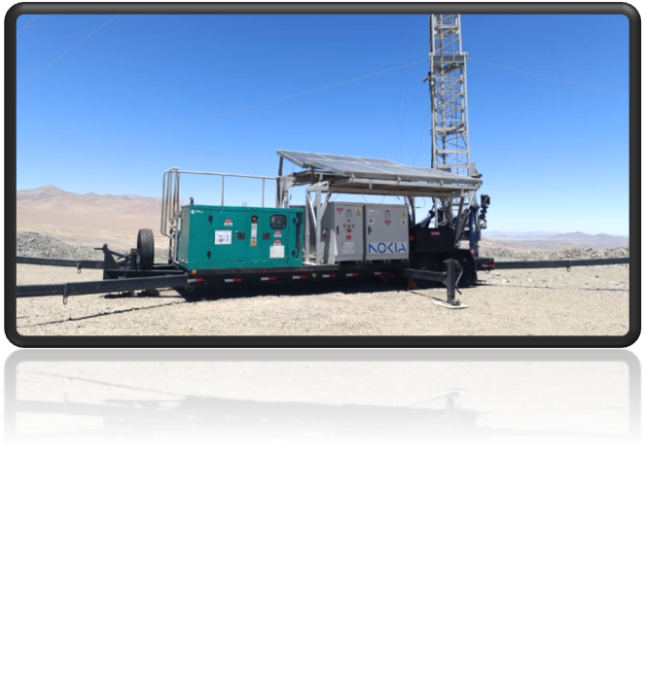
Fin de semana sin incidentes operacionales.
La red LTE mantuvo estabilidad y disponibilidad total.
Se continuará con la validación documental de CPE y revisión de comunicación de GG en próximos turnos.
5.CONCLUSIÓN

Slide 19
CONCLUSIONES
FIN DE SEMANA CON CONTINUIDAD OPERACIONAL Y SIN INCIDENTES OPERACIONALES MAYORES REPORTADOS.
SE EJECUTARON MANTENIMIENTOS PREVENTIVOS EN CARROS LTE PROGRAMADOS
Se atendieron fallas de Wheeldozer 1501 y Motoniveladora N°1702

Slide 20

MINERÍA 4.0
MEJORAMIENTO CONTINUO
PRACTICAS OPERACIONALES

